Slide 1
Çanakkale
İl Milli Eğitim Müdürlüğü
Yangın Eğitimi
Çanakkale İl Milli Eğitim Müdürlüğü

Slide 2

Okul/Kurumlar İçin Yangın Güvenlik Eğitiminin Amacı
Bu eğitimin amacı, acil durumlarda, yangına müdahale, tahliye veya kurtarmayı gerektiren olaylarda süratli ve doğru karar alınmasını sağlayacak verilerin toplanması, çalışma planının oluşturulması, can ve mal koruma önlemlerinin alınması, acil müdahale ve kurtarma ekiplerinin faaliyetlerinin organize edilmesi, olası kayıpların en aza indirilmesidir.

Slide 3
Okul/Kurumlar İçin Yangın Güvenlik Eğitiminin Amacı
Işyerlerinde yangınla mücadele için gerekli bütün önlemleri almak, Müdahale ve Tahliye Ekiplerini oluşturmak, Oluşturulan Müdahale Ekiplerinin Itfaiye Teşkilatı yetişinceye kadar yangına ilk müdahaleyi yapabilme becerisini kazandırmak.
Çanakkale İl Milli Eğitim Müdürlüğü

Slide 4
YANGIN EĞİTİMLERİNE YASAL DAYANAK
30.06.2012 tarihinde yayımlanan ve 1 Ocak 2013 tarihinde yürürlüğe giren “6331 sayılı İş Sağlığı ve Güvenliği Kanununun” 11. maddesi c bendi ‘‘Acil durumlarla mücadele için işyerinin büyüklüğü ve taşıdığı özel tehlikeler, yapılan işin niteliği, çalışan sayısı ile işyerinde bulunan diğer kişileri dikkate alarak; önleme, koruma, tahliye, yangınla mücadele, ilk yardım ve benzeri konularda uygun donanıma sahip ve bu konularda eğitimli yeterli sayıda kişiyi görevlendirir, araç ve gereçleri sağlayarak eğitim ve tatbikatları yaptırır ve ekiplerin her zaman hazır bulunmalarını sağlar” denilmektedir.
Çanakkale İl Milli Eğitim Müdürlüğü

Slide 5
YANGIN EĞİTİMLERİNE YASAL DAYANAK
Yine 18.06.2013 tarihinde yayımlanan “İşyerinde Acil Durumlar Hakkında Yönetmeliğin” 15. maddesinin 3. bendinde “Acil durum konularıyla ilgili özel olarak görevlendirilenler, yürütecekleri faaliyetler ile ilgili özel olarak eğitilir.’’ denilmektedir.
Çanakkale İl Milli Eğitim Müdürlüğü

Slide 6
YANGIN EĞİTİMLERİNE YASAL DAYANAK
Ayrıca 19.12.2007 tarihinde 26735 sayılı Resmi Gazetede yayınlanan “Binaların Yangında Korunması Hakkında Yönetmeliğin” 129.Maddesinde “Acil durum ekiplerinin personeli; bina sahibi, yöneticisi veya amirinin sorumluluğunda yangından korunma, yangının söndürülmesi, can ve mal kurtarma, ilk yardım faaliyetleri, itfaiye ile işbirliği ve organizasyon sağlanması konularında, mahalli itfaiye ve sivil savunma teşkilatlarından yararlanılarak eğitilir ve yapılan tatbikatlar ile bilgi ve becerileri artırılır. Ekip personeli ile binadaki diğer görevliler, yangın söndürme alet ve malzemelerinin nasıl kullanılacağı ve en kısa zamanda itfaiyeye nasıl ulaşılacağı konularında tatbikî eğitimden geçirilir. Binada senede en az 1 kez söndürme ve tahliye tatbikatı yapılır.’’ denilmektedir.
Çanakkale İl Milli Eğitim Müdürlüğü

Slide 7
YANGIN EĞİTİMLERİNE YASAL DAYANAK
Son olarak ise Milli Eğitim Bakanlığı Yangın Önleme ve Söndürme Yönergesi’nin 89.Maddesinde “Bakanlığımız yapı ve binalar ile denetime tabi bina ve kurumlarda oluşturulan acil durum ekiplerinin personeli; kurum amir veya yöneticilerinin sorumluluğunda yangından korunma, yangının söndürülmesi, can ve mal kurtarma ile ilk yardım faaliyetleri ve itfaiye ile işbirliği ve organizasyon sağlanması konularında, gerekirse mahalli itfaiye ve sivil savunma teşkilatlarından yararlanılarak eğitilir ve yapılan tatbikatlar ile bilgi ve becerileri arttırılır.’’ denilmektedir.
Çanakkale İl Milli Eğitim Müdürlüğü

Slide 8

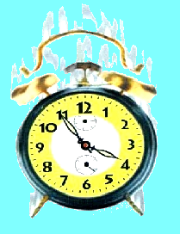
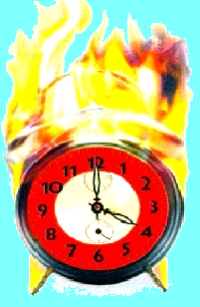
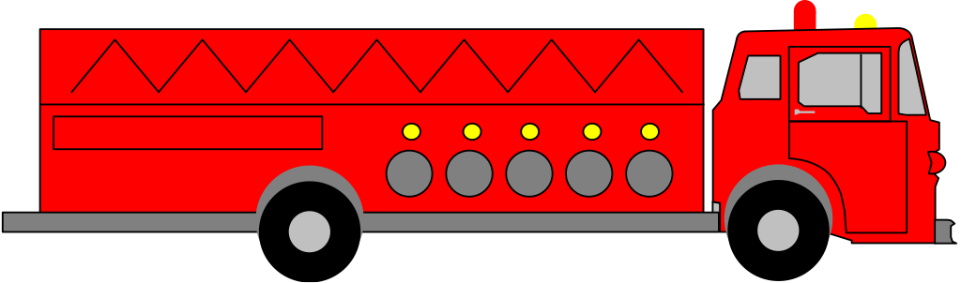
İTFAİYE GEÇ KALMAZ, GECİKTİRİLİR.

Slide 9
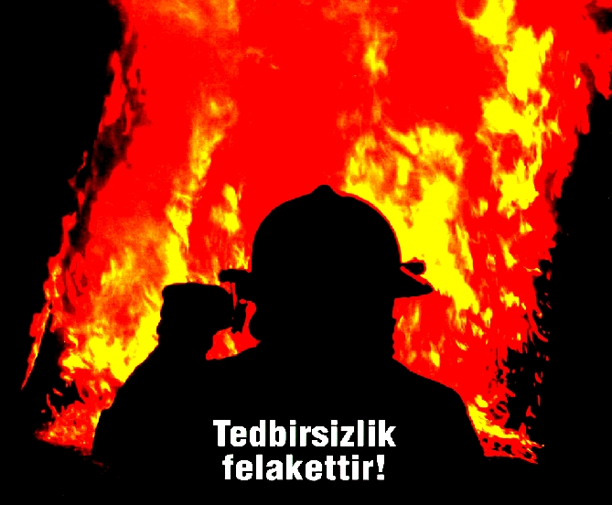

Slide 10
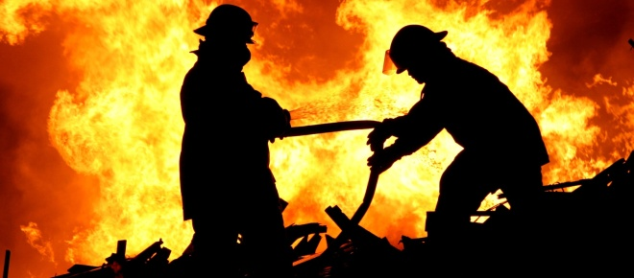
YANGIN
Çanakkale İl Milli Eğitim Müdürlüğü

Slide 11
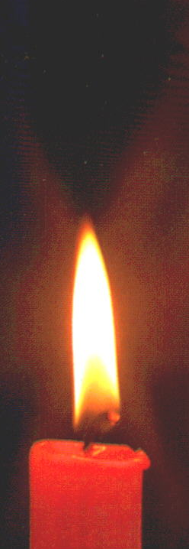
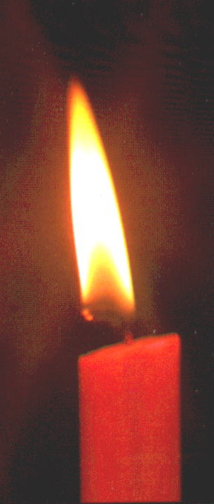

YANMA NEDİR?
Yanıcı maddenin, ısı ve oksijenle belirli oranlarda birleşmesi sonucu oluşan zincirleme kimyasal bir reaksiyondur.
Dışarıya ısı veren (ekzotermik)
Çanakkale İl Milli Eğitim Müdürlüğü

Slide 12
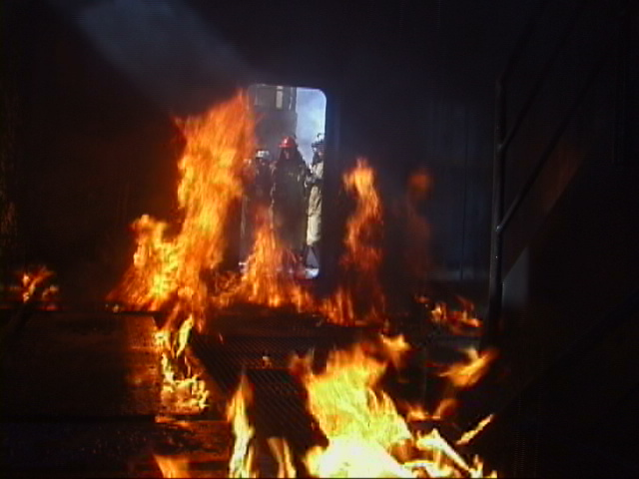
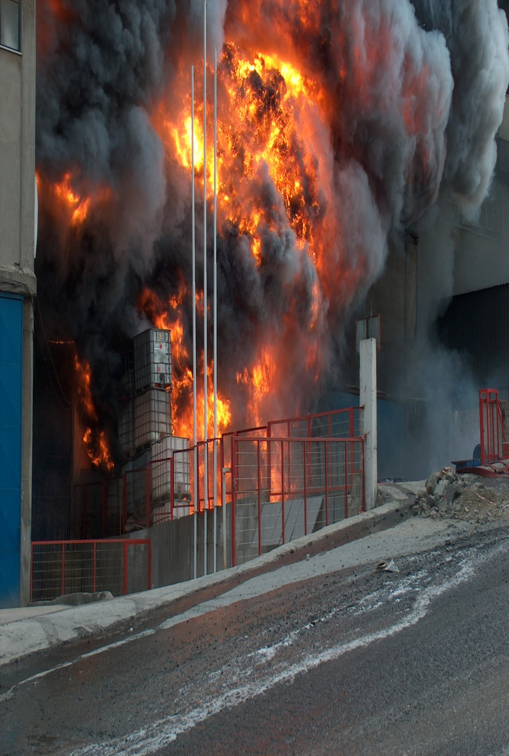
Yangın
Bizim kontrolümüz dışında meydana gelen kimyasal ekzotermik reaksiyona yangın denir.
Örnek:Kullandığımız kibrit, çakmak bir
yanmadır.
Yanmakta olan bir ev, işyeri,araç vs
ise bir yangındır.
Çanakkale İl Milli Eğitim Müdürlüğü

Slide 13

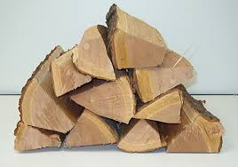
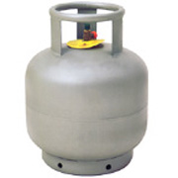
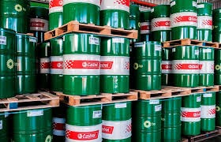

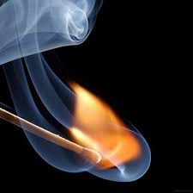
YANGIN ÜÇGENİ NEDİR?
Yanıcı Madde
O₂
Oksijen
‘Isı’
Çanakkale İl Milli Eğitim Müdürlüğü

Slide 14
YANGIN ÜÇGENİ NEDİR?
− Yanıcı madde; ısı karşısında yanıcı buhar veya gaz çıkartabilen yada kolaylıkla korlaşabilen maddelerdir.
Yanıcı Madde;
Çanakkale İl Milli Eğitim Müdürlüğü

Slide 15
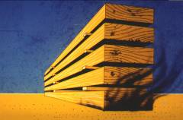
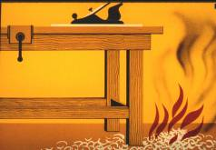
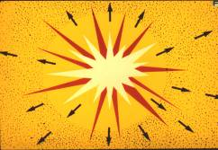
YANGIN ÜÇGENİ NEDİR?
Katı maddelerin ısı enerjisi ile yanıcı gazlar çıkarmaya başladığı sıcaklık derecesi «tutuşma noktası»dır.
Yanma, gaz fazında meydana gelir.
Maddenin değişmeyen kütlesine göre yüzeyi arttıkça tutuşma daha kolay olur.
Çanakkale İl Milli Eğitim Müdürlüğü

Slide 16
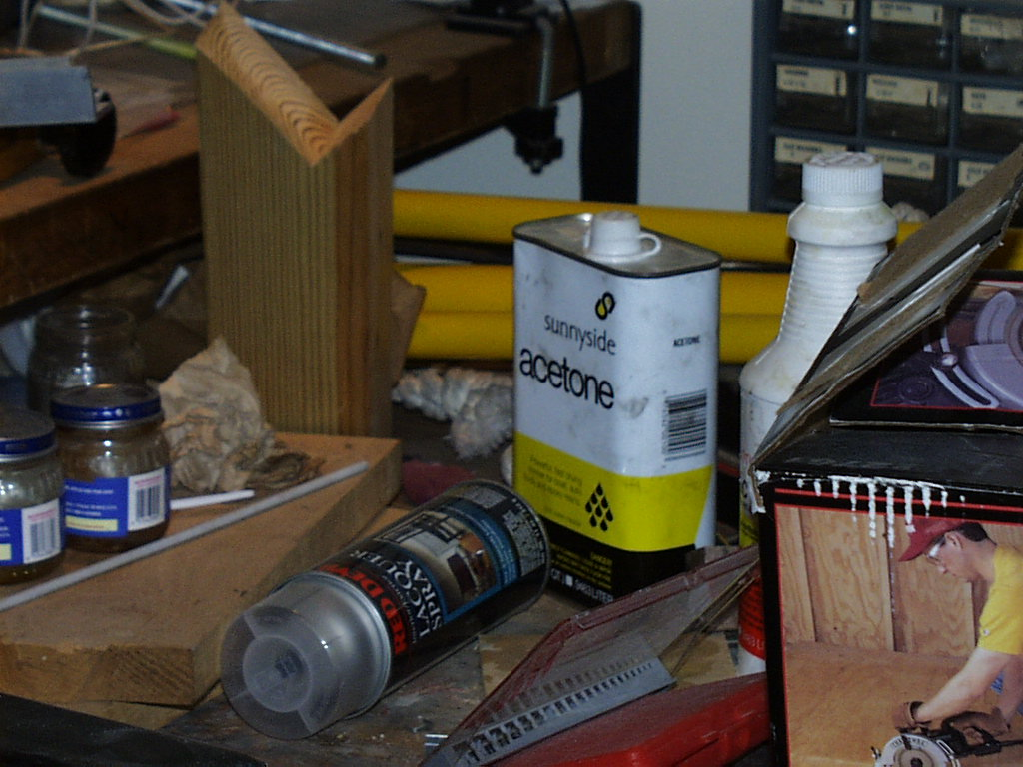

YANGIN ÜÇGENİ NEDİR?
Parlayıcı sıvılar
  Parlayıcı sıvıların güvensiz koşullarda kullanılması, taşınması, depolanması yangın ve patlamaların birincil nedenidir.
  Üzerinde kırmızı alev etiketi olan aerosol kutuları (spreyler) içindeki madde tehlikeli olmasa da itici gaz olarak kullanılan butan ve propan nedeniyle tehlikelidir.
Çanakkale İl Milli Eğitim Müdürlüğü

Slide 17
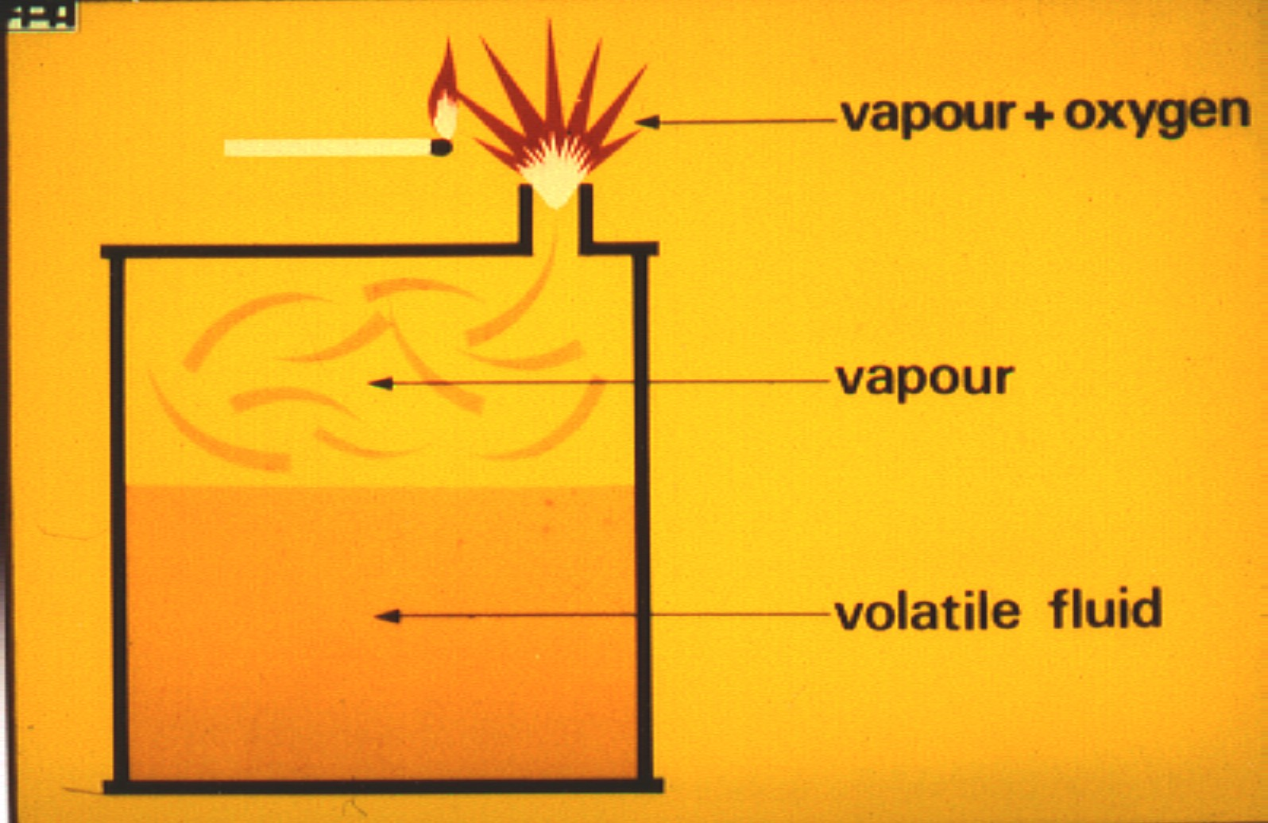
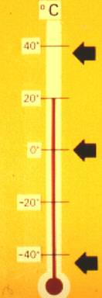
YANGIN ÜÇGENİ NEDİR?
Sıvı yanıcı maddelerin buhar vermeye başladığı sıcaklık derecesi «Parlama Noktası» dır.
Buhar + oksijen
38 ºC’de kerosin (gaz yağı) parlar
Buhar
0 ºC’de su donar
Sıvı
-42 ºC’de benzin parlar
Çanakkale İl Milli Eğitim Müdürlüğü

Slide 18
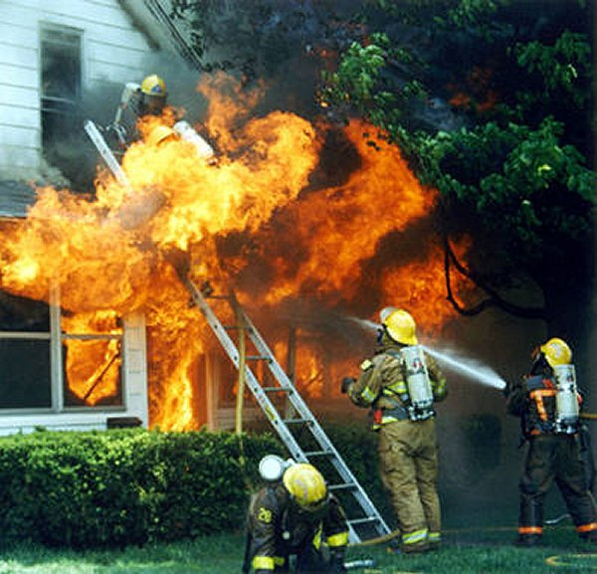
YANGIN ÜÇGENİ NEDİR?
Parlayıcı sıvıların buharları çok ciddi tehlike yaratır.
  Buharlar, kolaylıkla alevlenir veya patlar.
  Buharlar, havadan ağır olması nedeniyle çukurlarda birikebilir veya kaynağından uzak yerlere yayılabilir.
Çanakkale İl Milli Eğitim Müdürlüğü

Slide 19
YANGIN ÜÇGENİ NEDİR?
Yanıcı Gazlar
  LPG, asetilen, hidrojen gibi tüplerde veya tanklarda depolanan gazların belli oranda havaya yaptıkları karışımlar patlamaya ve yangına neden olurlar.
  Bu gibi gazların depolanması ve kullanılması özel kurallara uyularak güvenlikli koşullarda yapılmalıdır.
Çanakkale İl Milli Eğitim Müdürlüğü

Slide 20
YANGIN ÜÇGENİ NEDİR?
Doğal gaz
0.7
Doğal gaz tavanda, LPG tabanda birikir
Yanıcı Gazlar
  Basınçla sıvı haline dönüşebilir.
  Havadan ağır veya hafif olabilir.
  Hava ile patlayıcı karışım meydana getirir.
Hava
1
LPG
1. 9
Çanakkale İl Milli Eğitim Müdürlüğü

Slide 21
YANGIN ÜÇGENİ NEDİR?
PATLAMA LİMİTLERİ
Parlayıcı sıvı buharlarının/gazların havayla yaptığı karışımlar belli oranlarda patlama tehlikesi yaratır.
  Tutuşabilir en düşük karışım oranı Alt patlama limiti
  (Lower Explosive Limit) LEL
  Tutuşabilir en yüksek karışım oranı
  Üst patlama limiti (Upper Explosive Limit) UEL
  Buhar yoğunluğu alt ve üst limitleri arasında ise yangın ve patlama tehlikesi vardır.
Çanakkale İl Milli Eğitim Müdürlüğü

Slide 22
YANGIN ÜÇGENİ NEDİR?
PATLAMA LİMİTLERİ
Üst patlama limitinden fazla ise :
«ZENGİN KARIŞIM»
Üst Patlama Limiti (Upper Explosive Limit)
PATLAYICI BÖLGE
Alt Patlama Limiti (Lower Explosive Limit)
Alt patlama limitinden az ise :
«FAKİR KARIŞIM»
Çanakkale İl Milli Eğitim Müdürlüğü

Slide 23
YANGIN ÜÇGENİ NEDİR?
DOĞAL GAZ (CH₄ – METAN)’IN ALT VE ÜST YANMA (PATLAMA) LİMİTLERİ
Doğal gaz zehirli değildir. Ancak oksijeni (O₂) azalttığı için boğucudur.
Esas tehlike ise yanıcı ve patlayıcı olmasından ileri gelir.
Doğal gazın patlama limitleri % 5 – 15 arasındadır.
Havadaki doğal gaz konsantrasyonu % 5 – 15 arasında ise patlama olabilir.
En tehlikeli konsantrasyon % 9’dur.
Gazın patlama nedenleri ise:
Açık alev ve yangınlar
Elektrik arkları
Çok ısınmış yüzeyler
Metalin metalle sürtünmesi sonucu çıkan kıvılcımlar
Çanakkale İl Milli Eğitim Müdürlüğü

Slide 24
YANGIN ÜÇGENİ NEDİR?
Oksijen-O₂
  - Kendi yanmayan ama yanmayı gerçekleştiren renksiz, kokusuz bir gazdır.
  - Oksijenin hava içindeki oranı % 21 dir. Bir ateşin varlığını sürdürebilmesi için en az %16 oranında oksijene ihtiyacı vardır.
O₂
O₂
O₂
Çanakkale İl Milli Eğitim Müdürlüğü

Slide 25
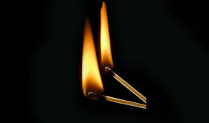
YANGIN ÜÇGENİ NEDİR?
Isı;
  Bir cismin sıcaklığının artmasına neden olan fiziksel etkidir.
  Isı bir enerjidir.
  - Bir cismin ısısı arttıkça moleküllerin hareketleri de artar. Bu olay maddenin oksijenle birleşmesine imkan verir.
Çanakkale İl Milli Eğitim Müdürlüğü

Slide 26
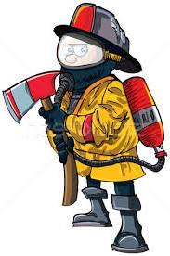
YANGIN
Yanma olayı her zaman bizim isteğimizle ve kontrolümüz altında gerçekleşmez ya da kontrolümüz dışında kazara meydana gelen yanma olaylarını her zaman kontrol altına alamayız.
İşte bu noktada artık yanma olayını yangın olarak tanımlayabiliriz.
Çanakkale İl Milli Eğitim Müdürlüğü

Slide 27
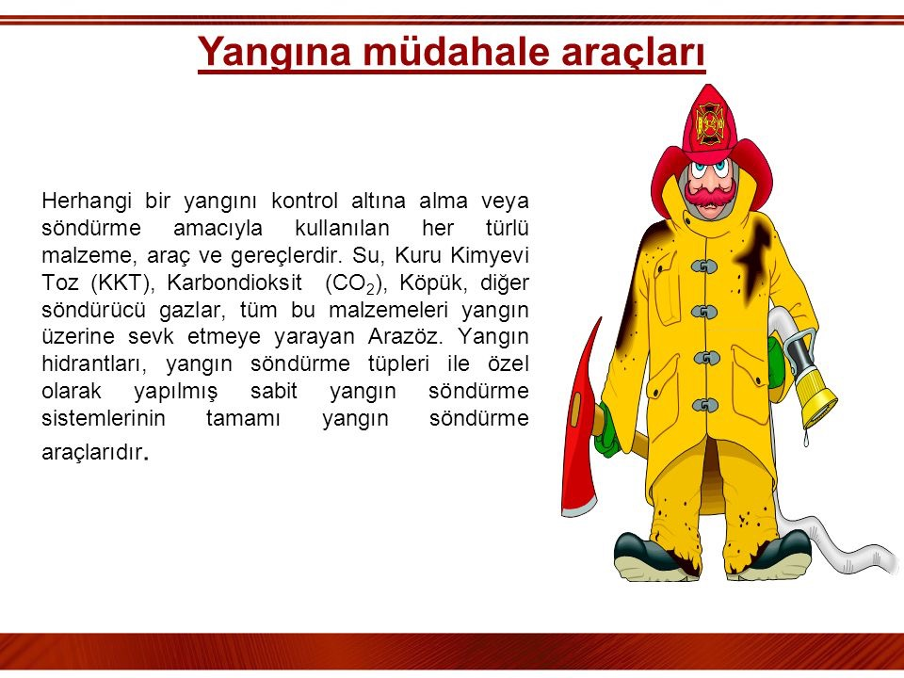
YANGIN
Yangın; Tehlike doğuran, önü alınamayan veya söndürülemeyen ve neticesinde madden ve manen zararlar getiren ateşe yangın denir.
Diğer bir tabirle yangın; Katı, sıvı veya gaz halindeki yanıcı maddelerin ısı alarak kontrol dışı yanmasıdır.
Çanakkale İl Milli Eğitim Müdürlüğü

Slide 28
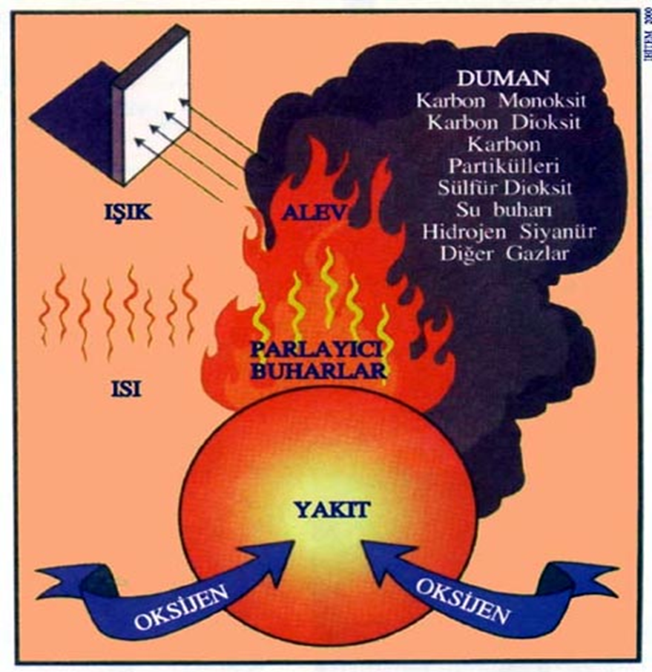
YANMA ÜRÜNLERİ
ISI
IŞIK (ALEV)
DUMAN
YANGIN GAZLARI
Çanakkale İl Milli Eğitim Müdürlüğü

Slide 29
Yangınların Sınıflandırılması
Yangınların söndürülmesinde gerekli etkin söndürme maddelerinin belirlenebilmesi için yangın sınıfları oluşturulmuştur.
Çanakkale İl Milli Eğitim Müdürlüğü

Slide 30
A SINIFI YANGINLAR
Katı yanıcı maddeler nedeniyle oluşmuş yangınlardır. Adi yangınlar da denir
Odun, kömür, kağıt, pamuk vb. maddelerin yangınları katı madde yangınlarına örnektir
Sıvı söndürücü veya Kuru Kimyevi Tozlu söndürücüler kullanılabilir
Çanakkale İl Milli Eğitim Müdürlüğü

Slide 31
B SINIFI YANGINLAR
Yanabilen sıvılar, bu sınıfa girer
Benzin, benzol, yağlar, yağlı boyalar, katran vb
Temel özellikleri korsuz ve alevli yanmalarıdır
Temel söndürme maddesi ise köpüktür. Fakat başlangıç ve küçük çaplı yangınlarda Köpüklü söndürücü ve kuru kimyevi tozlar kullanılabilir
Çanakkale İl Milli Eğitim Müdürlüğü

Slide 32

DİKKAT!..
B sınıfı yangınların üzerine su atmayın. Atılan sular, yanıcı maddelerin çevreye akmasına ve yayılmasına neden olur.
Çanakkale İl Milli Eğitim Müdürlüğü

Slide 33
C SINIFI YANGINLAR
Gaz halindeki yanıcı madde yangınlarıdır. LPG, doğalgaz, metan, asetilen, kok gazı, doğalgaz vb. gazların yangınlarını kapsar.
Gaz yangınlarına müdahale ederken genel kural önce gaz akışını kesmek sonra söndürmektir.
Halokarbonlu söndürücüler ile kuru kimyevi tozlu söndürücüler kullanılabilir.
Çanakkale İl Milli Eğitim Müdürlüğü

Slide 34
D SINIFI YANGINLAR
Yanabilen hafif metal yangınlarıdır
Temel özellikleri korlu, alevsiz yüksek sıcaklıkta yanmalarıdır
Halokarbonlu söndürücüler ile alkali borat bazlı D tipi kuru kimyevi toz kullanılabilir
Kuru kum ile yanan malzemenin üzeri örtülerek de söndürülebilir
Kesinlikle SU kullanılmamalıdır
Çanakkale İl Milli Eğitim Müdürlüğü

Slide 35
F SINIFI YANGINLAR
Evlerde kullanılan pişirme ve kızartma yağının sebep olduğu yangınlardır.
F sınıfı yangınlar hayvansal veya bitkisel kaynaklı olmaktadır.
F sınıfı yanma aslında B sınıfı yangının alt koludur.Ancak F sınıfı yangınlar dolayısıyla özel ilgi gerektirir.
Kesinlikle su ile Müdahale Edilmemelidir
Çanakkale İl Milli Eğitim Müdürlüğü

Slide 36
ELEKTRİK ETKENLİ YANGINLAR
Elektrik yangınların söndürme maddesi CO2 ve Bioversal dir
Ülkemizde çıkan yangınların %20’si
elektrik kaynaklı yangınlardır
Su kullanılmaz
Çanakkale İl Milli Eğitim Müdürlüğü

Slide 37
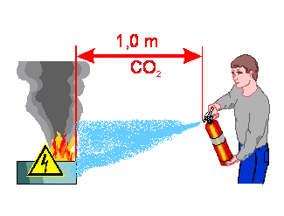
Elektrik Yangınlarına Müdahale Mesafesi
Müdahale Maddesi
Alçak Gerilim (metre)
Yüksek Gerilim (metre)
1000 Volt altı
1000 Volt üstü
CO2
1
5
KKT(BC)
1
5
Çanakkale İl Milli Eğitim Müdürlüğü

Slide 38
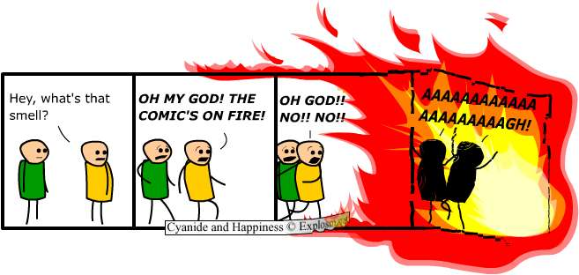
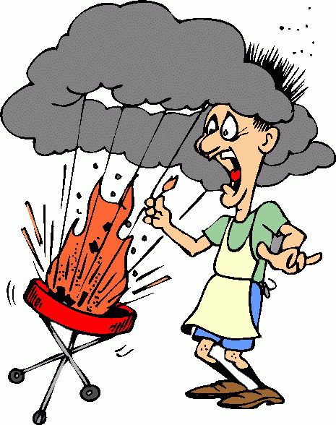
YANGININ SEBEPLERİ
Korunma Önlemlerinin Alınmaması
Bilgisizlik
İhmal
Kazalar
Sıçrama
Sabotaj
Doğa olayları
En önemli yangın çıkış nedenidir. Yangın, elektrik kontağı, ısıtma sistemleri, LPG tüpleri, parlayıcı patlayıcı maddelerin yeterince korunmaya alınmamasından doğmaktadır.
Elektrik enerjisi aksamının teknik koşullara göre yapılması,
LPG tüplerinin doğru kullanılması,
Bacaların temizlenmesi ve
Parlayıcı patlayıcı maddeler için gerekli önlemlerin alınması halinde yangın afetinde büyük ölçüde azalma olacaktır.
Çanakkale İl Milli Eğitim Müdürlüğü

Slide 39
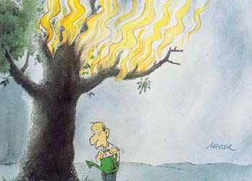
Korunma Önlemle-
rinin Alınmaması
Bilgisizlik
İhmal
Kazalar
Sıçrama
Sabotaj
Doğa olayları
Yangına karşı önlemlerin nasıl alınacağını bilmek gerekir.
Elektrikli aletlerin doğru kullanımını bilmemek, soba ve kalorifer sistemlerini yanlış yerleştirmek, tavan arasına ve çatıya kolay tutuşabilecek eşyalar koymak yangına davetiye çıkarır.
Çanakkale İl Milli Eğitim Müdürlüğü

Slide 40
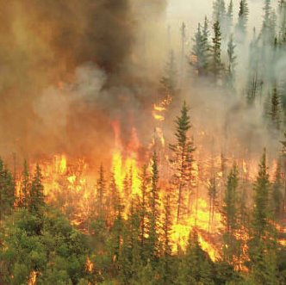
Korunma Önlemlerinin Alınmaması
Bilgisizlik
İhmal
Kazalar
Sıçrama
Sabotaj
Doğa olayları
Yangın konusunda bilgili olmak yetmez.
Söndürülmeden atılan bir kibrit veya sigara izmariti, kapamayı unuttuğumuz LPG tüpü, ateşi söndürülmemiş ocak, fişi prizde unutulan her ütü ihmalinden büyük yangınlar çıkabilir.
Çanakkale İl Milli Eğitim Müdürlüğü

Slide 41
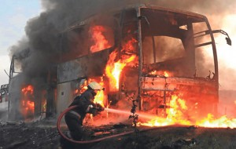
Korunma Önlemlerinin Alınmaması
Bilgisizlik
İhmal
Kazalar
Sıçrama
Sabotaj
Doğa olayları
İstem dışı olayların bazılarından yangın çıkabilir.
Yangın konusunda yeterli bilgilenmek bu tür olaylarda nasıl hareket etmemize yardımcı olur.
Çanakkale İl Milli Eğitim Müdürlüğü

Slide 42
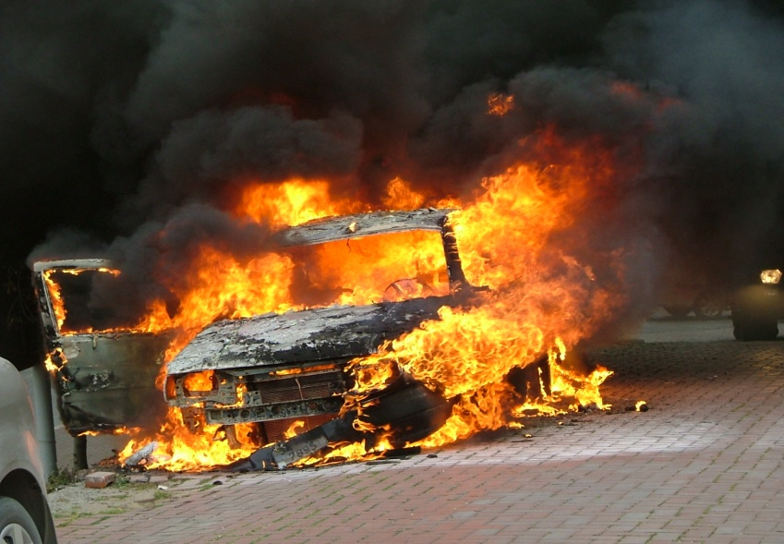
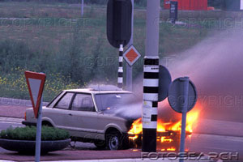
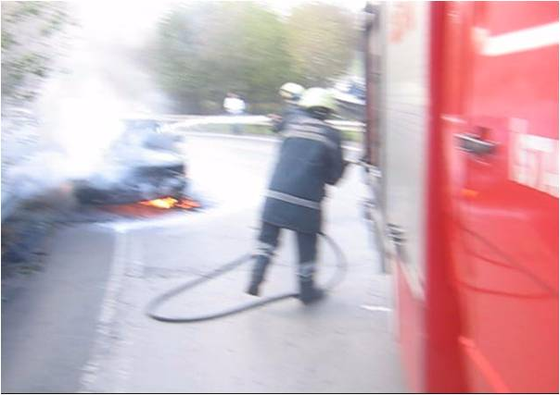
Kazalar
Araç ve İş kazalarında yangın oluşturacak nedenler bulunmaktadır
Çanakkale İl Milli Eğitim Müdürlüğü

Slide 43
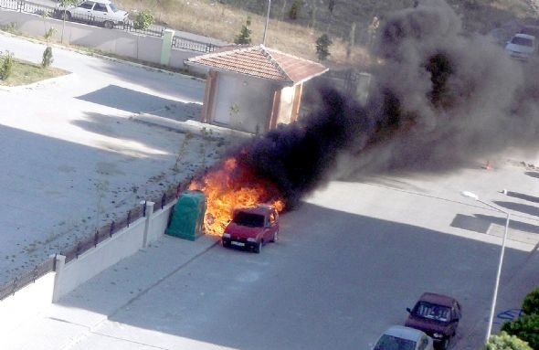
Kontrol altındaki bir ateşin, ihmal veya bilgisizlik sonucu yayılarak veya parlayıp-patlayarak sıçraması her zaman mümkündür.
Korunma Önlemlerinin Alınmaması
Bilgisizlik
İhmal
Kazalar
Sıçrama
Sabotaj
Doğa olayları
Kütahya'da park halindeki LPG'li bir otomobil, yanındaki çöp konteynerindeki yangın sonucu alev aldı. Yanan otomobil kullanılmaz hale geldi.
Çanakkale İl Milli Eğitim Müdürlüğü

Slide 44
Korunma Önlemlerinin Alınmaması
Bilgisizlik
İhmal
Kazalar
Sıçrama
Sabotaj
Doğa olayları
Çanakkale İl Milli Eğitim Müdürlüğü

Slide 45
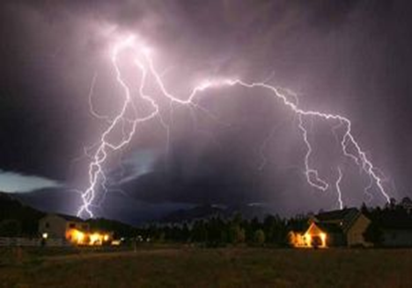
Rüzgarlı havalarda kuru dalların birbirine sürtmesi sonucu veya yıldırım düşmesi ve benzeri doğa olayları sonucu yangınlar çıkabilir.
Korunma Önlemlerinin Alınmaması
Bilgisizlik
İhmal
Kazalar
Sıçrama
Sabotaj
Doğa olayları
Çanakkale İl Milli Eğitim Müdürlüğü

Slide 46


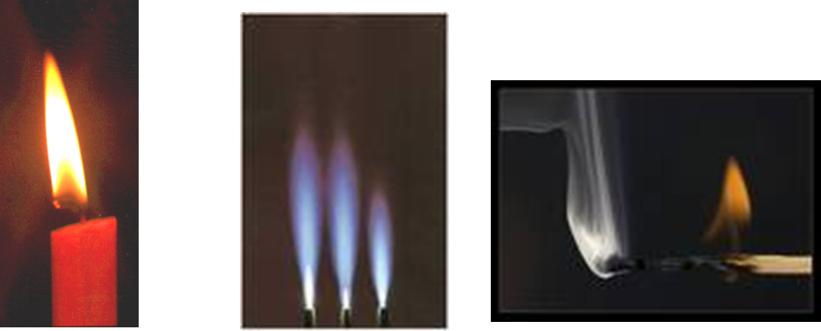
YANGININ KAYNAKLARI
Açık Alevler
Elektrik
Aşırı Isı
Kızgın Yüzeyler
Kendi Kendine Tutuşma
Kıvılcım
Statik Elektrik
Sürtünme
Doğal Isı Kaynakları
Oksijen kaynağı, mum alevi, kibrit alevi, yanıcı sıvı ve gaz borularından meydana gelen kaçakların tutuşması sonucu ortaya çıkan alevler……
Çanakkale İl Milli Eğitim Müdürlüğü

Slide 47

YANGININ KAYNAKLARI
Açık Alevler
Elektrik
Aşırı Isı
Kızgın Yüzeyler
Kendi Kendine Tutuşma
Kıvılcım
Statik Elektrik
Sürtünme
Doğal Isı Kaynakları
Elektrik tesisatları, jeneratörler, elektrikli ısıtıcılar ve elektrikli cihazlar yangını başlatmaya yeterli ısı açığa çıkarabilirler.
Çanakkale İl Milli Eğitim Müdürlüğü

Slide 48

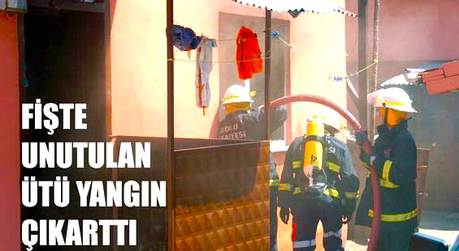

YANGININ KAYNAKLARI
Sıcak işlemlerin yapıldığı yerlerde ısı kontrol sensörlerinin görev yapmamaları sonucu ısının gereğinden fazla artması
Açık Alevler
Elektrik
Aşırı Isı
Kızgın Yüzeyler
Kendi Kendine Tutuşma
Kıvılcım
Statik Elektrik
Sürtünme
Doğal Isı Kaynakları
Çanakkale İl Milli Eğitim Müdürlüğü

Slide 49

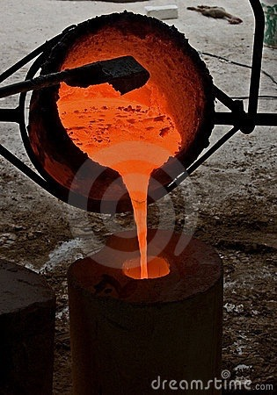
YANGININ KAYNAKLARI
Açık Alevler
Elektrik
Aşırı Isı
Kızgın Yüzeyler
Kendi Kendine Tutuşma
Kıvılcım
Statik Elektrik
Sürtünme
Doğal Isı Kaynakları
Eritme potalarının, buhar borularının, kurutucuların, fırınların, bacaların, vs... dış yüzeyleri kızgın yüzeyler olarak adlandırılırlar
Çanakkale İl Milli Eğitim Müdürlüğü

Slide 50
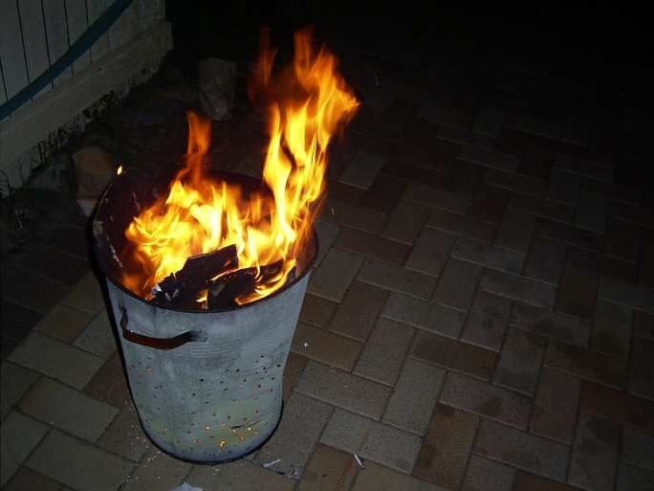

YANGININ KAYNAKLARI
Maddelerin kendi üzerlerinde depolanan ısı enerjisi dolayısıyla her hangi bir dış etki olmaksızın yanmaya başlaması
Açık Alevler
Elektrik
Aşırı Isı
Kızgın Yüzeyler
Kendi Kendine Tutuşma
Kıvılcım
Statik Elektrik
Sürtünme
Doğal Isı Kaynakları
Çanakkale İl Milli Eğitim Müdürlüğü

Slide 51

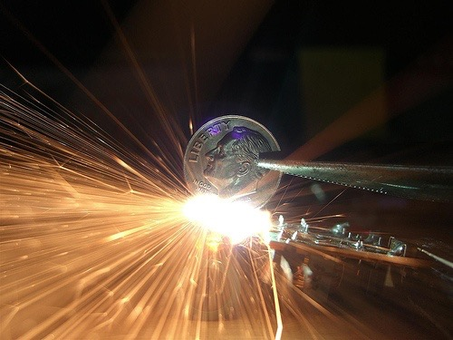
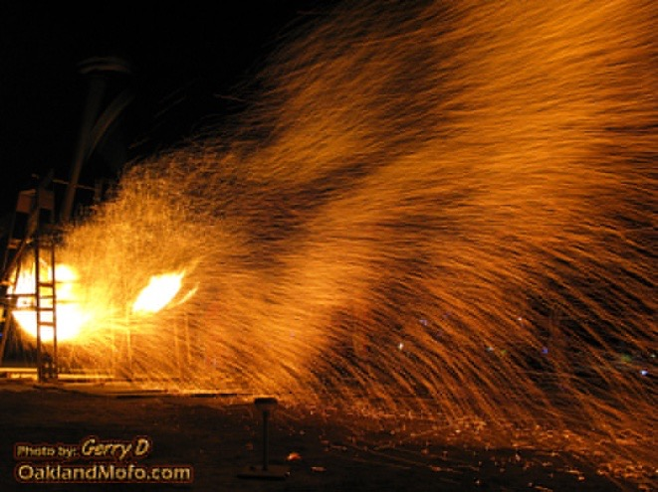
YANGININ KAYNAKLARI
Açık Alevler
Elektrik
Aşırı Isı
Kızgın Yüzeyler
Kendi Kendine Tutuşma
Kıvılcım
Statik Elektrik
Sürtünme
Doğal Isı Kaynakları
Mekanik aletlerden, duman bacalarından, eksoz borularından, elektrik kaynağından, metal kesme işlemlerinden vs... oluşan kıvılcımlar
Çanakkale İl Milli Eğitim Müdürlüğü

Slide 52

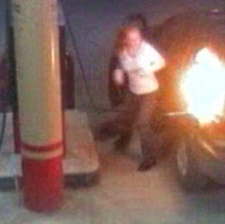
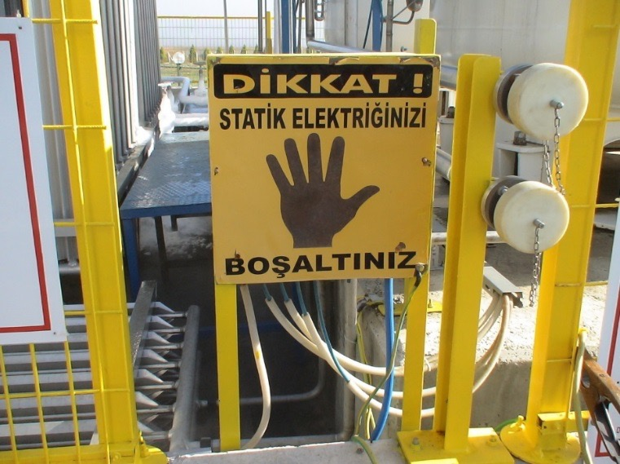
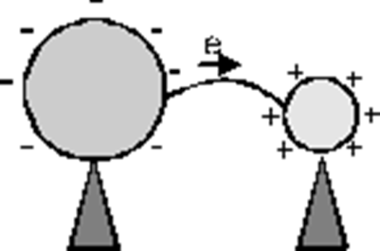
YANGININ KAYNAKLARI
Açık Alevler
Elektrik
Aşırı Isı
Kızgın Yüzeyler
Kendi Kendine Tutuşma
Kıvılcım
Statik Elektrik
Sürtünme
Doğal Isı Kaynakları
Maddelerin yüzeyleri üzerinde sürtünme sonucu üretilen elektriksel yükten dolayı oluşur.
Aşırı yüklenen maddelerin üzerindeki elektriksel yükün herhangi bir sebeple deşarjı esnasında oluşan kıvılcım yanmayı başlatabilir.
Çanakkale İl Milli Eğitim Müdürlüğü

Slide 53

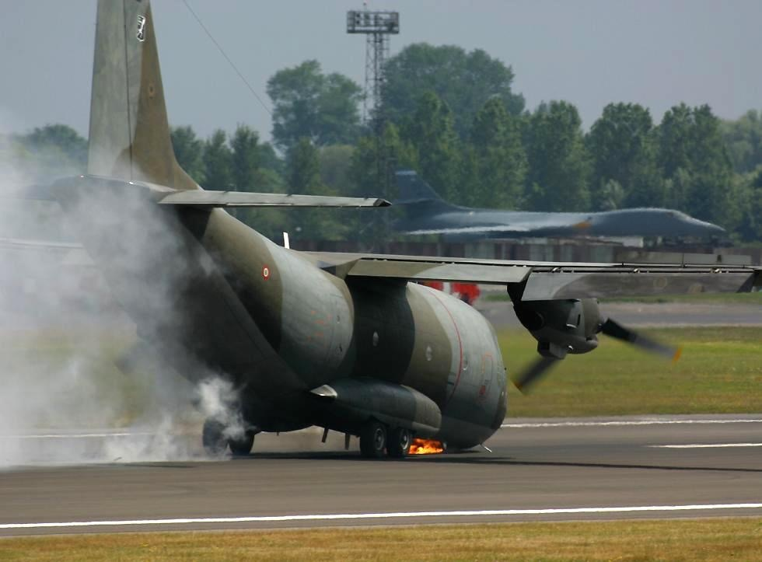
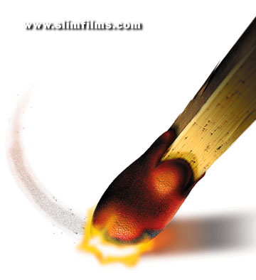
YANGININ KAYNAKLARI
Açık Alevler
Elektrik
Aşırı Isı
Kızgın Yüzeyler
Kendi Kendine Tutuşma
Kıvılcım
Statik Elektrik
Sürtünme
Doğal Isı Kaynakları
İki maddenin birbirine sürtünmesiyle açığa çıkan ısı enerjisi yanma hadisesini başlatır.
Çanakkale İl Milli Eğitim Müdürlüğü

Slide 54

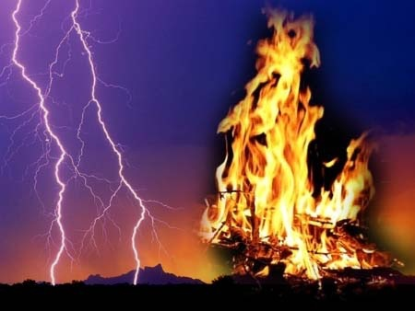
YANGININ KAYNAKLARI
Açık Alevler
Elektrik
Aşırı Isı
Kızgın Yüzeyler
Kendi Kendine Tutuşma
Kıvılcım
Statik Elektrik
Sürtünme
Doğal Isı Kaynakları
Rüzgârlı havalarda kuru dalların birbirine sürtmesi ya da yıldırım düşmesi ve benzeri doğa olayları sonucunda yangın çıkabilir.
Çanakkale İl Milli Eğitim Müdürlüğü

Slide 55

YANGINLA MÜCADELE
1- Yangın Çıkmasının Önlenmesi
2- Yangının Kısa Sürede Tespiti
3- Yangının Yayılmasının Önlenmesi
4- Yangının Söndürülmesi
5- Yangın Sırasında Tahliye
Çanakkale İl Milli Eğitim Müdürlüğü

Slide 56
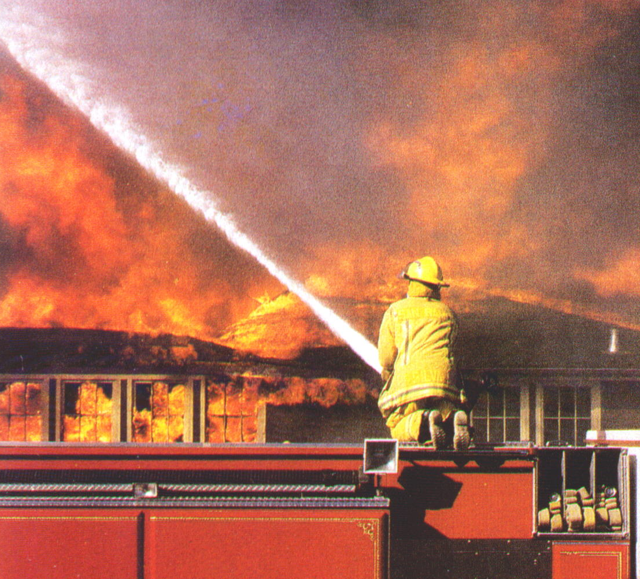
YANGIN SÖNDÜRME USULLERİ
1-Soğutarak Söndürme
2-Havayı Kesme
3-Yanıcı Maddeyi Ortadan Kaldırma

Slide 57
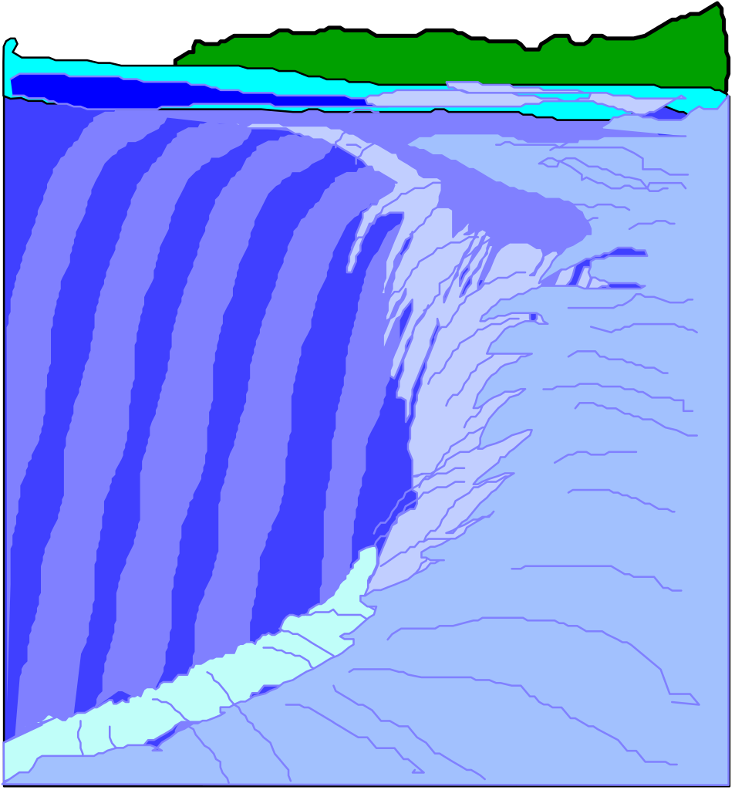
YANGIN SÖNDÜRME USULLERİ
1-SOĞUTARAK
Su ile Soğutma
Yanıcı Maddeyi Dağıtma
Kuvvetli Üfleme

Slide 58
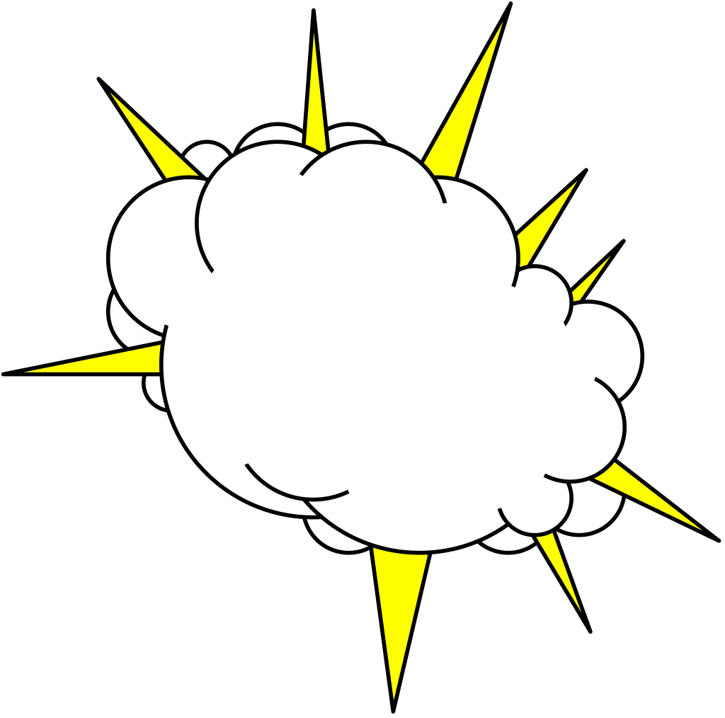
2- HAVAYI (OKSİJENİ) KESME
Örtme
Boğma
Oksijeni Azaltma

Slide 59

3-YANICI MADDEYİ ORTADAN KALDIRMA
Yanıcı Maddeyi Isıdan Ayırmak
Ara Boşluğu Meydana Getirmek

Slide 60




YANGIN SÖNDÜRMEDE KULLANILAN MADDELER
KARBONDİOKSİT
SU
KURU KİMYEVİ TOZ
KÖPÜK

Slide 61


Yangın tehlikeleri, riskleri, yangın önleyici tedbirler ve riskler.
Yangın Planın Yapılması.
Tahliye Planın Hazırlanması.

Slide 62




Yangından korunma ve yangın güvenliği ile ilgili bulunması gereken araç, gereç, ve malzeme eksikliklerinin giderilmesi, Kontrollerin zamanında yapılması.
Eğitici çalışmalara öncelik verilmesi.

Slide 63



Çalışanlar yangından korunma ve Yangın güvenliği konularında bilgilendirilmeli.
Binada bulunan yangın merdiveni ile çıkış - kaçış yolları gösterilmeli.

Slide 64






BİNALARDA YANGINDAN KORUNMA VE YANGIN GÜVENLİĞİ İLE İLGİLİ EĞİTİCİ, BİLGİLENDİRİCİ AFİŞLER ASILMALI VE YANGIN KÖŞELERİ DÜZENLENMELİ.

Slide 65



Elektrik tesisatını gösterir kolon şeması ana panonun bulunduğu bölüme konulmalı.
Elektrik sistemlerinde TSE standartlarına
Uygun otomatik sigortalar ve Kaçak Akım Rolesi Kullanılmalı.
Çanakkale İl Milli Eğitim Müdürlüğü

Slide 66


Elektrik panosunun önüne yalıtım paspası konulmalıdır.
Çanakkale İl Milli Eğitim Müdürlüğü

Slide 67


Belirlenen yerler dışında elektrik sobası, Elektrik ocağı ve ütü vb. gibi elektrikli Aletlerin kullanılmaması sağlanmalı. Elektrik tesisatının yetkili teknik elemanlarca yılda en az bir kez kontrol edilmesi sağlanmalı.

Slide 68


Kullanılacak elektrikli cihazların güçlerini elektrik tesisat projesine uygun olarak seçildiği kontrol edilmeli.
Çanakkale İl Milli Eğitim Müdürlüğü

Slide 69


Binaların tamamı veya bir bölümünün elektriğini gerektiğinde kesebilecek elektrik ana şebeke panosu tesis edilmeli.
Bacalar her yıl itfaiyeye temizlettirilmeli.

Slide 70
Eğitim binasının ve eklentilerinin güçlendirilmesi, laboratuvar, atölye vb. alanlarda elektrik
tesisatlarının, kullanılacak araç veya aletlerin güçlerine göre değerlendirilmesi,
Çanakkale İl Milli Eğitim Müdürlüğü

Slide 71


Bina ana çıkış kapılarının her zaman DIŞARI doğru açılması,
Yangın çıkış kapıları asla kilit altına alınmamalı, kapının içeriden gelenin kolayca açabileceği bariyer tertibatı kolu olmalı, vücutla bile açılabilmelidir.

Slide 72


Yangın çıkış kapılarının önüne çıkışı engelleyecek herhangi bir şey konulmamalıdır.
Kaçış yollarının aydınlatılması iyi olmalıdır.
Çanakkale İl Milli Eğitim Müdürlüğü

Slide 73


Kaçış yolları,çıkış kapıları ile direkt ilişkili olmalı ve bu yol üzerinde kaçışı engelleyici bir engel bulunmamalıdır.
Kaçış yollarını gösterir işaretler tam olmalıdır.

Slide 74

Okul ve Kurum binalarının
büyüklüğüne göre
yeterli yangın çıkış kapıları
tesis edilmelidir.
İki kat ve daha yüksek binalara yangın merdiveni tesis edilmelidir.
Çanakkale İl Milli Eğitim Müdürlüğü

Slide 75

Kıymetli eşyaların durduğu odalarla, idareci odaları dışındaki pencerelere demir parmaklıklarla koruma yapılmamalıdır. Demir parmaklıklar yapılacaksa içeriden dışarıya açılabilmelidir.

Slide 76



Binalarının çatıya açılan kapıları kapalı tutulmalı, buralarda yanıcı, patlayıcı maddeler depolanmamalıdır.
Yıldırım tehlikesine karşı paratoner sistemi tesis edilmelidir.
Çanakkale İl Milli Eğitim Müdürlüğü

Slide 77

ARŞİV ODALARI TERCİHEN BİNA DIŞINDA OLMALIDIR.
Çanakkale İl Milli Eğitim Müdürlüğü

Slide 78


Her katta, laboratuvarlarda, yemekhane ve kalorifer dairelerinde yangın dolap sisteminin kurulması
Yeteri kadar elde taşınabilir uygun yangın söndürücü
bulundurulmalı ve ulaşılabilir yerlere yerleştirilmelidir.

Slide 79


Binaların temizliğine ve atıkların güvenli alanlara ulaştırılmasına gereken önem verilmelidir.
Çanakkale İl Milli Eğitim Müdürlüğü

Slide 80



Laboratuvar, kantin ve yemekhanelerde,
elektrik ve gazla çalışan bütün cihazların
vana ve şalterleri kullanımından sonra
kapatılmalıdır.
Binaların kömür ve sıvı yakıt depoları tercihen bina dışında tesis edilmeli, kaloriferli binalarda kömür deposunda havalandırma sağlanmalıdır.
Çanakkale İl Milli Eğitim Müdürlüğü

Slide 81


Doğalgazla ısıtılan binalarda gaz kaçaklarını haber veren ikaz sistemi tesis edilmelidir.

Slide 82

YANGINLA KARŞILAŞINCA
Çanakkale İl Milli Eğitim Müdürlüğü

Slide 83

YANGINLA KARŞILAŞINCA
YANGINI UYARI BUTONUNU KULLAN
Çanakkale İl Milli Eğitim Müdürlüğü

Slide 84

YANGINLA KARŞILAŞINCA
Çanakkale İl Milli Eğitim Müdürlüğü

Slide 85

YANGINLA KARŞILAŞINCA
Derhal en yakın amirinize haber verin
Çanakkale İl Milli Eğitim Müdürlüğü

Slide 86

YANGINLA KARŞILAŞINCA
Çanakkale İl Milli Eğitim Müdürlüğü

Slide 87

YANGINLA KARŞILAŞINCA
YANGINI ETRAFA YAYACAK ALET KULLANMA
Çanakkale İl Milli Eğitim Müdürlüğü

Slide 88

YANGINLA KARŞILAŞINCA
Çanakkale İl Milli Eğitim Müdürlüğü

Slide 89

YANGINLA KARŞILAŞINCA
Varsa patlayabilecek maddeleri mümkün olduğunca yangından uzaklaştırın
Çanakkale İl Milli Eğitim Müdürlüğü

Slide 90

YANGINLA KARŞILAŞINCA
Çanakkale İl Milli Eğitim Müdürlüğü

Slide 91

YANGINLA KARŞILAŞINCA
Hava akımını önlemek için. yangın kapı ve pencerelerini kapatın, havalandırmayı durdurun.
Çanakkale İl Milli Eğitim Müdürlüğü

Slide 92

YANGINLA KARŞILAŞINCA
Itfaiye gelene kadar yangını söndürme çalışmasına devam edin.
Çanakkale İl Milli Eğitim Müdürlüğü

Slide 93


YANGINLA KARŞILAŞINCA
Eğer elbiseniz ateş alırsa derhal yere uzanın ve zemin üzerinde yuvarlanın. Eğer yakınınızda bir battaniye veya benzeri şey varsa bunu vücudunuza sararak yangını boğun.

Slide 94
YANGINA YAKALANIRSANIZ
Unutmayalım ki;
Duman ateşten daha öldürücüdür!
Hemen yere yakın bir pozisyon alın.
Yüzünüzü ıslak bir havlu ile örtün.
Güvenli bir çıkış noktasına doğru sürünerek ilerleyin.
Sıcak olan bir kapıyı açmayın.
Çanakkale İl Milli Eğitim Müdürlüğü

Slide 95

YANGINA YAKALANIRSANIZ
Eğer bir yerde kapalı kalırsanız, kapıyı kapatın ve kapının altını ıslak bezlerle tıkayın.
Sizinle çıkış arasındaki yangın küçükse, hızla çıkışa doğru gidin.
Eğer giysinizin tutuştuğunu fark ederseniz, Yardım istemek için bağırın.

Slide 96


YANGINA YAKALANIRSANIZ
Dur: Koşarsanız havadaki oksijen alevlerin artmasına neden olacaktır.
Yat: Ayakta durursanız alevler hızla hayati organlarınıza doğru yükselecektir.
Yuvarlan: Ateşi söndürmek için yerde yuvarlanın.
Eğer başka birinin tutuştuğunu görürseniz o kişiyi durdurun, yere yatırın ve yuvarlayın.
Çanakkale İl Milli Eğitim Müdürlüğü

Slide 97

YANGININ ÇEVRESEL ETKİLERİ
Çanakkale İl Milli Eğitim Müdürlüğü

Slide 98
YANGININ ÇEVRESEL ETKİLERİ
Yeryüzünde oluşan yangınlar sonucu yerden yükselen su ve sis tabakalarının yerden yükselen ısıyı tutup geri yansıtması olayı olan sera etkisi sebebi ile dünyanın ortalama ısısı bu güne kadar, 1-1,5 °C yükselmiş, bunun sonucu kutuplardaki buzullar erimeye başlamıştır.
İtici olarak kullanılan klora flora karbon gazları (CFC) ozon tabakasını parçalamaktadır.
Çanakkale İl Milli Eğitim Müdürlüğü

Slide 99


Slide 100

Yangın gibi istenmeyen ve beklenmeyen durumlarda okul/kurumlar ve çalışanları için en uygun hareket planları, kurulların oluşturulması ve görev tanımlarının belirlenmesini içermektedir.
Çanakkale İl Milli Eğitim Müdürlüğü

Slide 101
Bu plan;
Okul/kurumlarda oluşabilecek insan sağlığını, çalışma şartlarını ve maddi varlıklarımızı olumsuz etkileyebilecek boyuttaki yangınlarda nasıl hareket edileceğini alınacak tedbirleri, müdahale ekiplerini belirlemek amacı ile hazırlanır.
Çanakkale İl Milli Eğitim Müdürlüğü

Slide 102

Çanakkale İl Milli Eğitim Müdürlüğü

Slide 103
EKİPLERİN OLUŞUMU
Söndürme ve kurtarma ekipleri en az 3'er, koruma ve ilk yardım ekipleri ise en az 2'şer kişiden oluşur. Kurumda sivil savunma servisleri kurulmuşsa; söz konusu ekiplerin görevleri, bu servislerce yürütülür.
Her ekipte bir ekip başı bulunur. Ekip başı, aynı zamanda yönergeyi uygulamakla görevli amirin yardımcısıdır.
Çanakkale İl Milli Eğitim Müdürlüğü

Slide 104

Görevi
. Yangın oluşmasına engel olmak
. Söndürmek
. Sirayete engel olmak
Malzemeleri
. Yangın söndürme ekipmanı
. Yangın elbisesi
. …
Personel
. Yangın eğitimi almış personel
Harekat Tarzı
. Yangın bölgesine süratle intikal
. Yangın ekipmanı ile acil müdahale
Çanakkale İl Milli Eğitim Müdürlüğü

Slide 105

Görevi
. Önce insan,
. Sonra canlı
. Sonra da malzemeleri
Öncelik sırasına göre kurtarmaya çalışır.
Malzemeleri
. Balta . Kazma
. Balyoz . El Feneri
. Işıldak . Maske
. Torba
Harekat Tarzı
. Kurtarma görevli olduğu canlıları kurtarır yoksa evrak ve dosyaları torbalara koyarak koruma ekibine teslim eder.
Personel
. Görevlendirilmiş personel
- Sivil savunma kulübü görevlileri
Çanakkale İl Milli Eğitim Müdürlüğü

Slide 106

Görevi
. Kurtarılan şeyleri korumak
. Panik kargaşayı önlemek
. Olay mahalline başkalarının intikaline engel olmak
Malzemeleri
. El Feneri
. Işıldak . Maske
Harekat Tarzı
. Boşaltılan şeyleri korumaya çalışır.
. Personele tahliye de yardımcı olur.
. Dışarıdan yabancı/kötü niyetli insanlara engel olur.
Personel
. Görevlendirilmiş personel
- Sivil savunma kulübü görevlileri
Çanakkale İl Milli Eğitim Müdürlüğü

Slide 107

Görevi
. Yaralanan,
. Hastalanan insanlara ilk yardımda bulunur.
. Dışarıdan gelen sağlık ekiplerine yardımcı olur.
Malzemeleri
. İlk yardım çantası
. Battaniye . Sedye
Harekat Tarzı
. Acil durum sebebiyle yaralanan, hastalananlara sağlık ekibi ile birlikte müdahale eder.
. İlk müdahalede temel yaşam desteği sağlar.
. Yaralı ve hastaların sevkine yardımcı olur.
Personel
İlk yardım eğitimi almış personel
Çanakkale İl Milli Eğitim Müdürlüğü

Slide 108

Çanakkale İl Milli Eğitim Müdürlüğü

Slide 109

YANGIN ALGILAMA
Alarm Sistemleri
Ortam ısısının hangi oranda yükseldiğini saptar
Bazı durumlarda her ikisi birleştirilmiştir
Ortamdaki dumanın belli bir seviyeye gelmesi ile alarm devreye girer.
Çanakkale İl Milli Eğitim Müdürlüğü

Slide 110
YANGIN ALGILAMA
Yangınların fark edilebilecek en yaygın belirtileri;
Isı
Duman
Işık Radyasyonu
Detektör diye adlandırılan algılayıcılar bu etkileri tespit etmeye çalışırlar.
Çanakkale İl Milli Eğitim Müdürlüğü

Slide 111


1-Duman Detektörleri;
Yangın sırasında ortamda oluşan dumanı algılayan elemanlardır.
Bürolar,
Evler,
Okullar,
Hastaneler,
Genel amaçlı depolar vb. mahaller için uygundurlar.
Çanakkale İl Milli Eğitim Müdürlüğü

Slide 112

2-ISI DEDEKTÖRLERİ ;
Yangın sırasında ortamda oluşan ısıyı algılayan elemanlardır.
Çanakkale İl Milli Eğitim Müdürlüğü

Slide 113

3-ALEV DEDEKTÖRLERİ;
Yangın sırasında ortamda oluşan alevi algılayan elemanlardır.
Çanakkale İl Milli Eğitim Müdürlüğü

Slide 114
YANGIN SÖNDÜRME
Hiçbir yangın başlangıçta büyük ve şiddetli değildir.Yangına başlangıç anında müdahale edilmezse yangının büyüklüğü ve şiddeti artar.
Yangın tespit edildikten sonra ilk amaç, yangını mümkün olduğu kadar dar bir bölgeye hapsetmektir.
Çanakkale İl Milli Eğitim Müdürlüğü

Slide 115
Yangınla Mücadele Araçları;
Bir yangını kontrol altına alma veya söndürme amacıyla kullanılan her türlü malzeme, araç ve gereçlerdir.
1- Su
2- Kuru Kimyasal Tozlar
3- CO2
4- Köpük
5- Yangın Hidrantları
Çanakkale İl Milli Eğitim Müdürlüğü

Slide 116
1-Su
Çanakkale İl Milli Eğitim Müdürlüğü

Slide 117
1- SU;
Diğer yangın söndürücülerinden daha ucuz ve daha kolay temin edilir.
Bir yangının genişlemesini önlemekle birlikte, yangına yakın bulunan yanıcı ve patlayıcı maddelerin depo edildikleri yerleri soğutmak amacıyla da kullanılır.
Çanakkale İl Milli Eğitim Müdürlüğü

Slide 118

Çanakkale İl Milli Eğitim Müdürlüğü

Slide 119

2.1- Kuru Kimyasal Tozlar;
Temel söndürme maddesi amonyum fosfattır ( (NH₄)₃PO₄ ). A, B ve C sınıfı yangınlarda etkilidir. Yangın sırasında sıcak yüzey ile karşılaşınca erir ve yapışkan haline gelerek yanıcı maddenin yüzeyine yapışır. Böylece bu tabaka yanıcı maddenin hava ile temasını keser. Oksijenin yanma zincirine geçmesini önleyerek söndürmeyi gerçekleştirir.
Çanakkale İl Milli Eğitim Müdürlüğü

Slide 120

Avantajları;
  - Etkin söndürme gücü,
  - Geniş kullanım alanı,
  - Kolay kullanım,
  - Emniyetli aksesuarlarla
  donatılmış olması,
  - Rahat taşınması.
Çanakkale İl Milli Eğitim Müdürlüğü

Slide 121
Dezavantajları;
  - Püskürtme sırasında görüş alanını engellemesi,
  - Nefes alma zorluğu,
  - Yanıcı madde dağıldığında sıcak korun yeniden tutuşabileceği,
  - Elektrik yangınlarında etkili olurken elektrik bağlantı ve nakil hatlarına zarar vermesi
Çanakkale İl Milli Eğitim Müdürlüğü

Slide 122

Çanakkale İl Milli Eğitim Müdürlüğü

Slide 123

3.1-Karbonmonoksitli Söndürme Cihazları
* En çok kullanılan yangın söndürme cihazlarıdır. Cihazlar içerisinde basınçla sıvılaştırılmış saf CO₂ gazı bulunur.
* CO₂ gazı yanmayan ve bir çok madde ile reaksiyona girmeyen özelliğe sahip olup havadan 1,5 kat daha ağır olması sebebiyle yangın sırasında havanın yerini alarak yangını boğma etkisi gösterir. Yanabilen sıvı yangınları ile elektrikli malzeme
yangınlarında öncelikle kullanılır.
Çanakkale İl Milli Eğitim Müdürlüğü

Slide 124
* Zehirli etkiye sahiptir. İnsanların bulunduğu yerlerde kullanılması tavsiye edilmez.
* Yanabilen sıvı yangınları ile elektrikli malzeme yangınlarında öncelikle kullanılır.
Çanakkale İl Milli Eğitim Müdürlüğü

Slide 125


Slide 126
Köpük;
Basınçlı Su + Deterjan + Hava karışımından mekanik olarak elde edilen, yağ veya sudan daha düşük yoğunlukta, düşey veya yatay yüzeylere yapışabilen, yanan sıvının üzerinde bir örtü meydana getirerek havanın içeri girmesini, patlayabilen gazların dışarı çıkmasını önleyen, bu özelliklerini uzun süre devam ettiren,küçük kabarcıklardan meydana gelen kararlı bir kütledir.
Çanakkale İl Milli Eğitim Müdürlüğü

Slide 127
Köpük; Sıvı madde yangınlarının en ideal söndürme maddesidir.
Suya katılması gereken köpük konsantresinin (Deterjan) % olarak oranına karışım oranı denir.
Bu oran genellikle % 1 - % 6 arasında değişmektedir.
Çanakkale İl Milli Eğitim Müdürlüğü

Slide 128

Çanakkale İl Milli Eğitim Müdürlüğü

Slide 129

Bir Hidrandın binaya uzaklığı 5-15 metre olmalıdır.
Hidrantlar arası uzaklık;
  Çok riskli bölgelerde 50 m.
  Riskli bölgelerde 100 m.
  Orta riskli bölgelerde 125 m.
  Az riskli bölgelerde 150 m.

Slide 130
Yangın Söndürme Cihazları;
1- Portatif Yangın Söndürme Cihazları
2-Yangın Dolapları
3-Sprinkler Yangın Söndürme Sistemi

Slide 131

1 - Yangın Söndürme Tüpü

Slide 132






YANGIN SÖNDÜRME CİHAZLARININ
KULLANILMASINI BİLİYOR MUSUNUZ ?

Slide 133






YANGIN SÖNDÜRME TÜPÜ KULLANIMI
Basınç göstergesini kontrol et .

Slide 134













YANGIN SÖNDÜRME EKİPMANLARI

Slide 135





Slide 136




YANGIN SÖNDÜRME EKİPMANLARI

Slide 137


Toplanma Bölgesi

Slide 138

Yangın alarm butonu
Kol aşağı çekildiğinde kilitlenir, kesinlikle kapanmaz. Alarmı susturmak için anahtarla kilit çözülür.

Slide 140

YANGIN ACİL DURUM TAHLİYE PLANI

Slide 141



Elde taşınabilenler Arabalı cihazlar

Slide 142
Yangın söndürme cihazlarının yerleştirilmesi
1- Taşınabilir söndürme cihazlarının tipi ve sayısı, mekânlarda var olan durum ve risklere göre belirlenir. Buna göre;
a) A sınıfı yangın çok maksatlı kuru kimyevi tozlu veya sulu,
b) B sınıfı yangın kuru kimyevi tozlu, karbondioksitli veya köpüklü,
c) C sınıfı yangın kuru kimyevi tozlu veya karbondioksitli,
ç) D sınıfı yangın kuru metal tozlu,

Slide 143
(2) Düşük tehlike sınıfında her 500 m², orta tehlike ve yüksek tehlike sınıfında her 250 m² yapı inşaat alanı için 1 adet olmak üzere, uygun tipte 6 kg’lık kuru kimyevî tozlu veya eşdeğeri gazlı yangın söndürme cihazları bulundurulması gerekir.
(3) Otoparklarda, depolarda, tesisat dairelerinde ve benzeri yerlerde ayrıca tekerlekli tip söndürme cihazı bulundurulması mecburidir.
(4) Söndürme cihazları dışarıya doğru, geçiş boşluklarının yakınına ve dengeli dağıtılarak, görülebilecek şekilde işaretlenir ve her durumda kolayca girilebilir yerlere, yangın dolaplarının içine veya yakınına yerleştirilir.

Slide 144
Söndürme cihazlarına ulaşma mesafesi en fazla 25 m olur.
Söndürme cihazlarının, kapı arkasında, yangın dolapları hariç kapalı dolaplarda ve derin duvar girintilerinde bulundurulmaması ve
ısıtma cihazlarının üstüne veya yakınına konulmaması gerekir.
Ancak,
herhangi bir sebeple söndürme cihazlarının doğrudan görünmesini engelleyen yerlere konulması halinde, yerlerinin uygun fosforlu işaretler ile gösterilmesi şarttır.

Slide 145


Yangın söndürme cihazları tehlike sahasının içerisine konulmamalıdır.
Yangın söndürme cihazları çok yükseğe konulmamalıdır. (yerden en fazla 90 cm yükseğe)
Yangın söndürme cihazlarının konulduğu yerler işaretlenmeli okla cihazın bulunduğu yer gösterilmelidir
Yangın söndürme cihazlarının çevresi kapatılmamalıdır

Slide 146


Bir Yangın Söndürme Tüpü Nasıl Kullanılır?
YANLIŞ
DOĞRU
RÜZGARI ARKANA AL

Slide 147

YANLIŞ
DOĞRU
CİHAZI ALEVİN DİBİNE TUT

Slide 148

YANLIŞ
DOĞRU
CİHAZI YANGININ DOĞDUĞU YERE TUT

Slide 149

YANLIŞ
DOĞRU
EVVELA ÖNÜ SONRA İLERİYİ SÖNDÜR

Slide 150

YANLIŞ
DOĞRU
YANGIN TAMAMEN SÖNMEDEN AYRILMA

Slide 151

YANLIŞ
DOĞRU

Slide 152

Yangın Söndürme Cihazları;
2 - Yangın Dolapları;
- Yangın muslukları yangın dolabı denilen ve duvara gömülü bir saç dolabın içerisindedir
- Bina içinde yangına karşı korunmayı sağlamak amacıyla inşa edilen musluklardır.
Yangın pompaları tarafında gönderilen basınçlı suyun hortum vasıtasıyla yangının söndürülmesinde kullanılır.

Slide 153

- Bu dolabın içerisinde ayrıca 20-25 metre uzunluğunda hortum ve lans bulunur.
- Dolaplarda ayrıca
6 kg lık yangın
söndürme cihazı vardır.
Yangın dolapları kırmızı boyalı ve üzerinde ‘YANGIN’ yazısı bulunmalıdır.

Slide 154

3–Yangın Sprinkler Sistemleri;
- Yangın kimsenin olmadığı anda çıkarsa tüm tesiste bulunan ve yangın tesisatına bağlı nozullar vasıtasıyla yangının çıktığı bölgeye basınçlı su fışkırtarak söndürmeyi sağlar.
- Yangın anında suyun yağmurlama veya pulvarize sistem şeklinde boşaltılması esasına dayanan sprinkler tesisatları en yaygın kullanma sahası olan söndürme sistemleridir.

Slide 155
-Birden fazla katlı bir bina içerisindeki yatılan oda sayısı 100’ü veya yatak sayısı 200’ü geçen otellerde, yurtlarda, pansiyonlarda, misafirhanelerde ve yapı yüksekliği 21.50 m’den fazla olan bütün yataklı tesislerde,
- Toplam alanı 2000 m2’nin üzerinde olan katlı mağazalarda, alışveriş, ticaret ve eğlence yerlerinde sprink sistemleri kurulacaktır.

Slide 156
ÖĞRENDİKLERİMİZİ HATIRLAYALIM VE YANGINLARA KARŞI TAVRIMIZI BELİRLEYELİM
KONUYU ÖZETLEYELİM

Slide 157


Slide 158


Slide 159
Devamlı kontrol altında olması koşuluyla «Ateş»
en iyi hizmetkardır,
isyan ederse vay halinize !

Slide 160
TEŞEKKÜRLER

